Slide 1


Slide 2
Dates importantes !
-Début du projet : semaine 3 (14 janvier 2020)
-Revue 1 (R1) : semaine 6 (3 février 2020)
-Revue 2 (R2) : semaine 12 (16 mars 2020)
-Revue 3 (R3) : semaine 20 (11 mai 2020)
-Remise du projet (Re) : selon dates officielles
-Soutenance finale (Sf) : selon dates officielles
-Livraison (Li) : semaine 26 (22 juin 2020)

Slide 3
Diagramme de Gantt

Slide 4
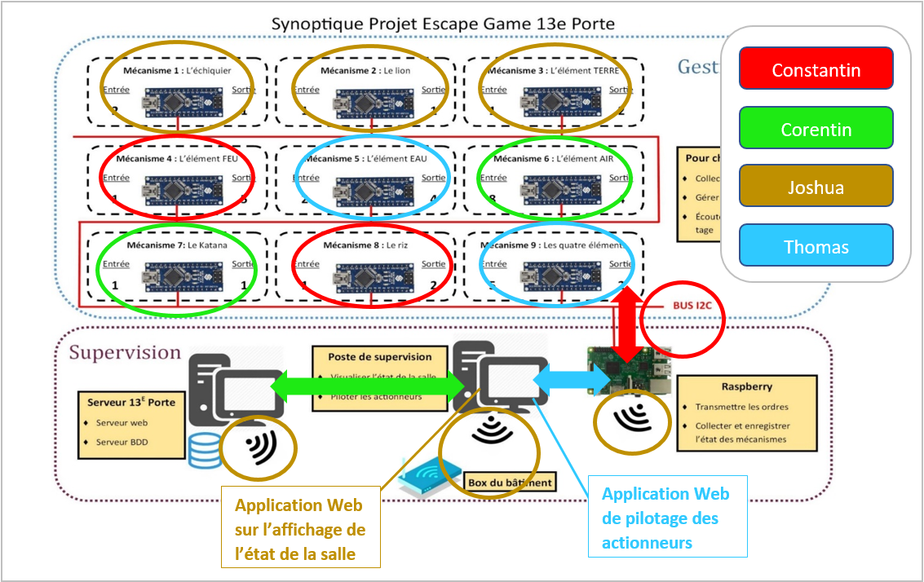

Slide 5
